Slide 1
Regulamentul General privind Proter. 679Regulamentul General privind Protectia Datelor (GDPR) nr. 679/2016 /2016
Regulamentul General privind Protectia Datelor (GDPR) nr. 679/2016
Mihaela Berteanu

Slide 2
Ce este GDPR-UL?

Slide 3
Ce intelegem prin data personala?
“Orice informatie privind o persoana fizica identificata sau identificabila (“persoana vizata”) “ art.4.1 din GDPR

Slide 5
Materiale informative
Materiale informative tiparite – pliante, flyere, bannere, roll-up
Site: www.rndvcsh.ro
www.registru-celule-stem.ro
Facebook: www.facebook.com/registrucelulestem
Youtube: Registru Stem

Slide 6
Informatii de oferit -1-
Importanta transplantului de CSH ca metoda de tratament
Pasii de urmat pentru a deveni donator de CSH
Modalitati de donare
Criterii de eligibilitate
Colectarea,stocarea si prelucrarea datelor cu character personal
Procedura de recoltare a probelor de sange
Momentul donarii si disponibilitatea pentru donare

Slide 7
Informatii de oferit -2-
Atentie la informatiile oferite donatorilor de sange care nu trebuie sa confunde inscrierea in RNDVCSH cu completarea formularelor pentru donarea de sange.
Daca nu suntem convinsi ca persoana din fata noastra a inteles informatia oferita,mai bine amanam inscrierea dupa studierea materialelor tiparite (sugeram programarea telefonica de ex.)

Slide 8
Exemple

Slide 9
Conţinutul informaţiilor in funcţie de etapele înscrierii
Potentialul donator (care işi exprimă dorinţa de a se înscrie) este informat cu privire la paşii pe care trebuie să îi parcurgă
Completarea documentelor : consimţămantul la înscriere, chestionarul medical, informarea
Recoltarea probelor de sange (informare cu privire la testele care vor fi efecuate din probele recoltate)
Evaluarea răspunsurilor si stabilirea eligibilitatii conform criteriilor AMDM

Slide 10
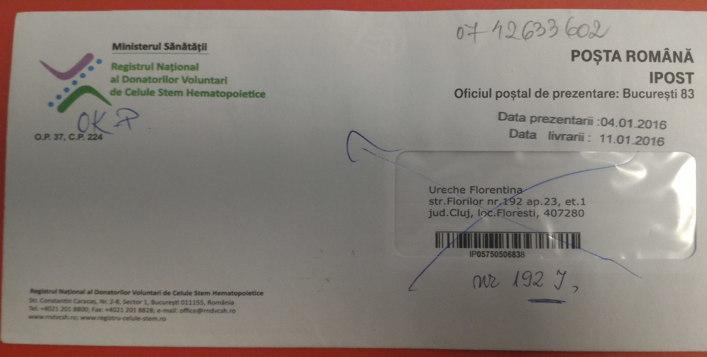
II. Consimtamantul la inscriere
Date de identificare ale donatorului:
Nume şi prenume
CNP
Date de contact
Adresa

Slide 11
Adresa-important pentru contacte

Slide 12
2. Numar de telefon 3. E-mail Date de contact ale unei persoane apropiate
!!! Este necesar sa avem măcar o persoană de contact cu numărul de telefon

Slide 13
Exemplu:

Slide 14
Consimtamantul la inscriere
Informaţii despre etnie
Informaţii cu privire la donare- necesita consiliere
Consimţământ pentru cercetare ştiinţifică-genereaza intrebari si necesita consiliere
Date antropometrice si date legate de calitatea de donator de sange
Rezultatele probelor de sange
Numarul de identificare al Centrului Donatorilor
Semnatura persoanei care a verificat datele inscrise de donator, semnatura potentialului donator
Data completarii documentului

Slide 19
III. Chestionarul medical la inscriere
În funcţie de informaţiile pe care le transmite donatorul in acest chestionar se stabileşte eligibilitatea din punct de vedere medical.
!!! Chestionarul medical, consimţământul şi informarea trebuie să fie semnate de către potenţialul donator şi reprezentantul centrului donatorilor unde se face inscrierea

Slide 22
IV. Consilierea donatorilor
Se realizează gradual pe măsură ce potenţialul donator completează formularele sau trece la etapa de recoltare a probelor de sange.
Persoana care consiliază se asigură că potenţialul donator a primit şi a înţeles informaţiile cu privire la: asigurarea confidenţialităţii datelor personale, păstrarea anonimatul donatorului şi a pacientului, responsabilităţile şi drepturile donatorului

Slide 23
V. Criterii medicale de eligibilitate
Sunt oferite de AMDM-Asociaţia Mondială a Donatorilor de Măduvă
Au ca scop stabilirea standardelor minime de evaluare a potenţialilor donatori, prin care se protejează interesul donatorilor şi garantează siguranţa produselor celulare la nivel internaţional
Evaluarea sănătăţii donatorului se bazează pe:
criterii restrictive privind riscul donatorului
criterii permisive privind riscul primitorului

Slide 24
Examenul medical
În funcţie de anamneză şi de datele oferite în chestionarul medical se poate face un examen clinic ţintit de către un medic generalist.
De cele mai multe ori potenţialii donatori sunt şi donatori de sânge şi sunt examinaţi la momentul donării de sânge.
În campaniile care se fac doar pentru înscrierea donatorilor,echipele ar trebui sa includă obligatoriu şi medici.

Slide 25
Întrebări frecvente
De unde se recoltează CSH?
La ce folosesc celulele stem?
Ce cantitate se donează?
Când se donează? În momentul înscrierii?
Cum se donează şi care sunt riscurile de moment şi viitoare?
Ce este factorul de creştere şi care sunt riscurile administrării lui?
În cât timp se refac CSH?

Slide 26
Intrebari frecvente
8. Voi cunoaşte vreodată pacientul?
9. Când primesc rezultatele analizelor?
10. Când primesc confirmarea înscrierii în Registru?
11. Ce trebuie să fac după înscriere?
12.Pot să mai donez sânge?
13. Pot sa rămân donator dacă plec în străinătate?
14. De câte ori pot dona CSH?

Slide 27
Etapele înscrierii pe scurt
Apel Telverde
Prezentare CTS
Campanii organizate
Completare documente+recoltare probe de sânge+înregistrarea datelor in Prometeus
Laboratoare testare markeri infecţioşi şi testare HLA
Introducerea rezultatelor analizelor de laborator in sistemul informatic
Validarea înscrierii şi trimiterea scrisorilor de confirmare a înscrierii în RNDVCSH sau de chemare in vederea consilierii celor care au rezultatele pozitive

Slide 28
DE LUAT ACASĂ !!!
Toate formularele şi secţiunile programului informatic trebuiesc completate corect şi complet cu MAJUSCULE.
Informarea trebuie făcută în mod responsabil şi completată cu o consiliere graduală la nivelul de înţelegere al potenţialului donator.
Nu presati persoana din fata dumneavoastra atunci cand trebuie sa ia o decizie.
Lipsa unei informatii oricat de mica sau neinsemnata o consideram, poate genera o tragedie.
O PERSOANĂ BINE INFORMATĂ ÎNSEAMNĂ UN DONATOR SIGUR!!

